Slide 1

Carnet: Votre Référence Automobile
Bienvenue à Carnet, votre guide ultime dans le monde automobile. Découvrez un site web conçu pour centraliser et faciliter l'accès à l'information sur les voitures. Présenté par
KASSA Jokast, LASSOUED Saddem, KAOUACHI El Mehdi

Slide 2

Table des matières
1
Introduction
2
Environnement de développement
3
Technologies
4
Realisation technique
5
Défis & Conclusion

Slide 3
À propos du projet Carnet
Description
Fonctionnalités
Informations
Site web d'informations sur les voitures.
Ajout, modification, suppression et recherche de voitures.
Marque, modèle, puissance, consommation, couleur, etc.

Slide 4







Environnement de développement
GitHub
VSCode
Discord
Gestion du code source.
Éditeur de code performant.
Communication de l'équipe.
MS Teams
Collaboration et communication d'équipe.

Slide 5










Technologies clés
Python
Backend du site.
MongoDB
Base de données NoSQL.
NodeJS
Exécution JavaScript.
ReactJS
Interface utilisateur.
FastAPI
Création d'APIs.

Slide 6



Architecture du site web
API
2
FastAPI
Frontend
1
ReactJS
Base de données
3
MongoDB
Le frontend (ReactJS) interagit avec le backend pour accéder aux données stockées dans MongoDB.

Slide 7
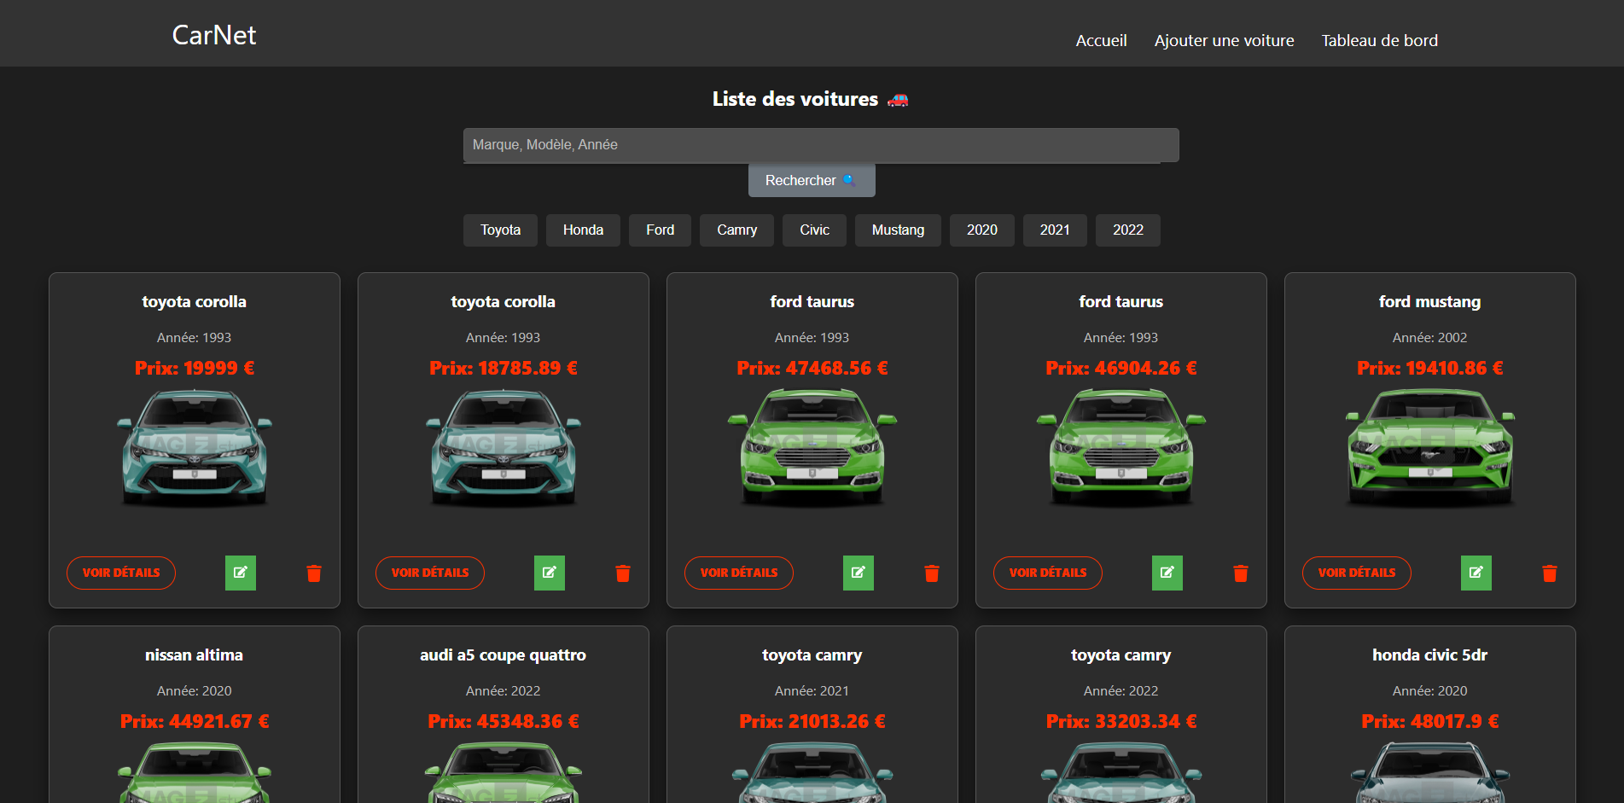
Démonstration du site web Carnet
Navigation
Expérience
Exploration des sections
Ergonomie du site.

Slide 8
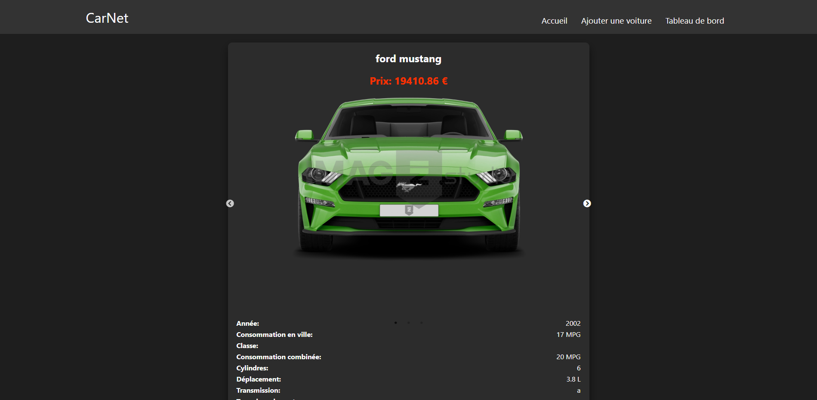
Démonstration du site web Carnet

Slide 9
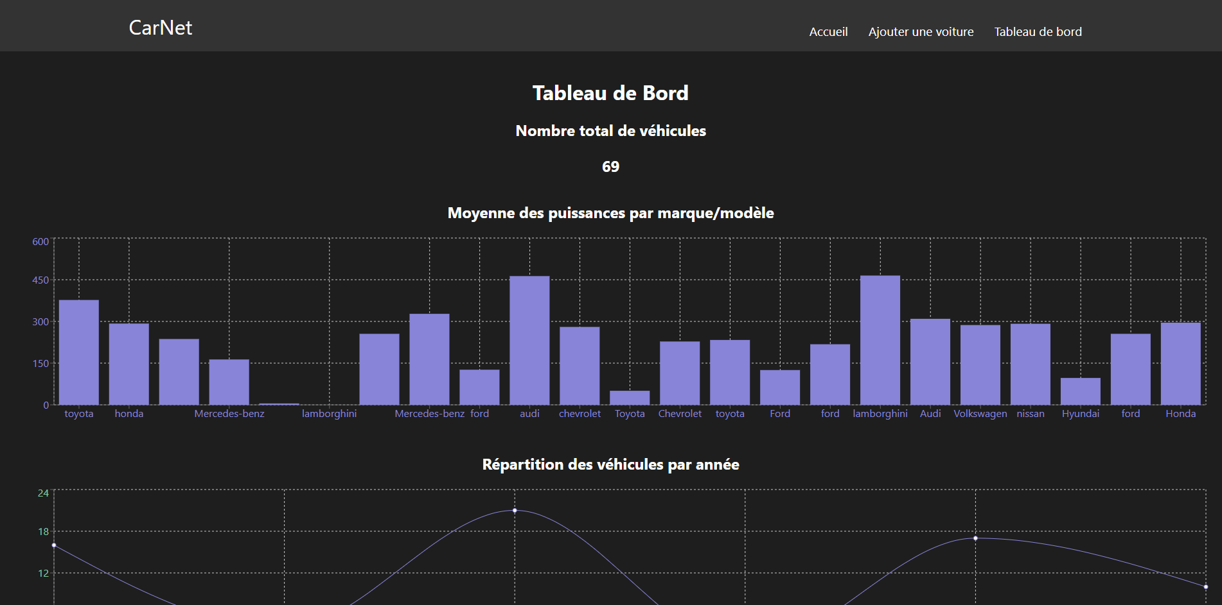
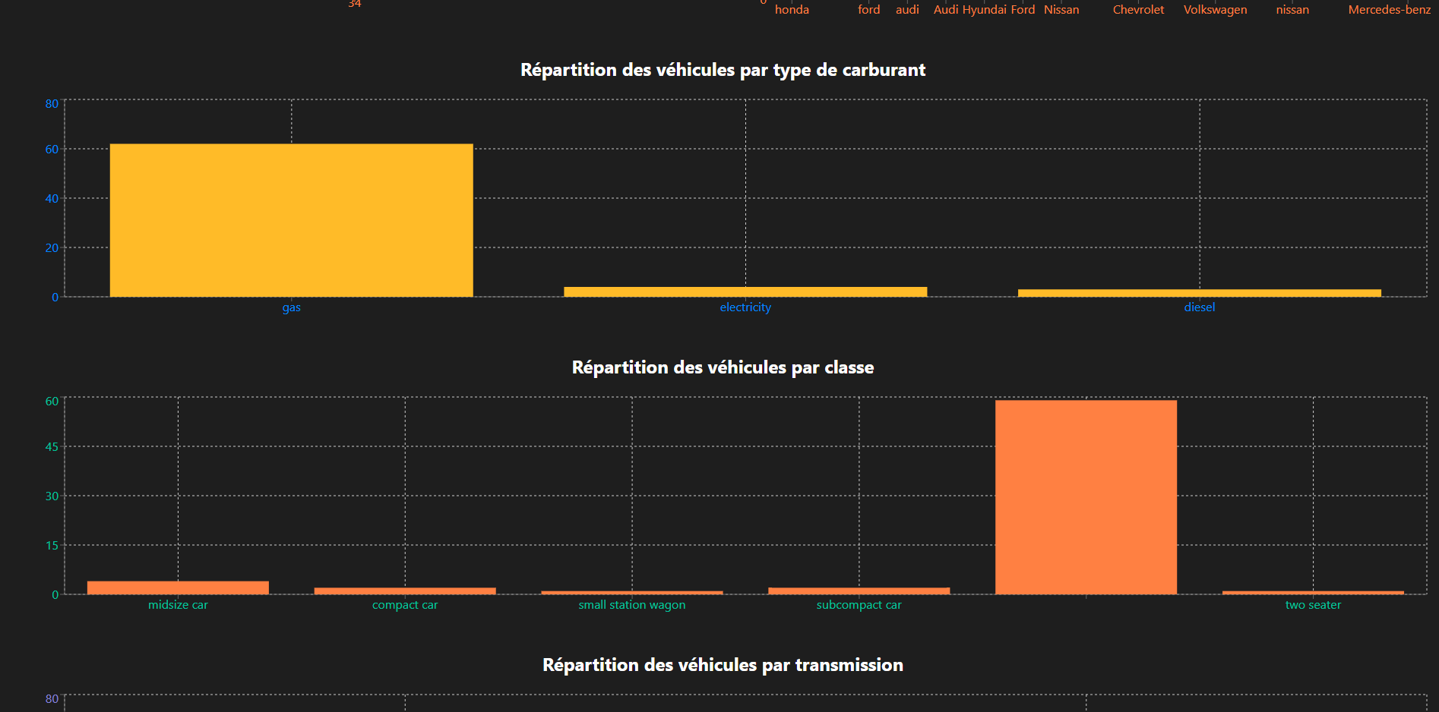
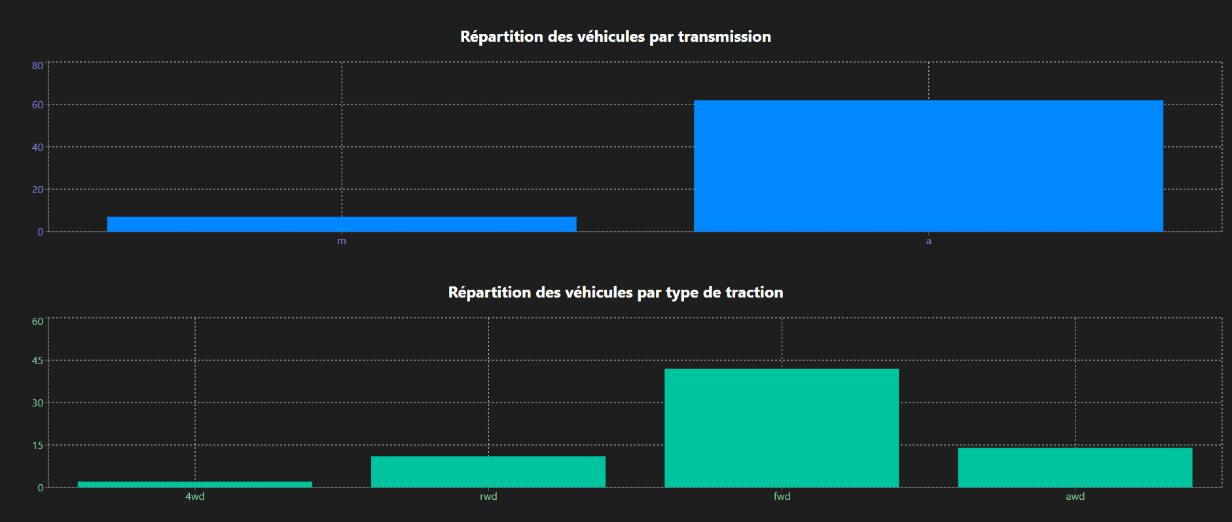
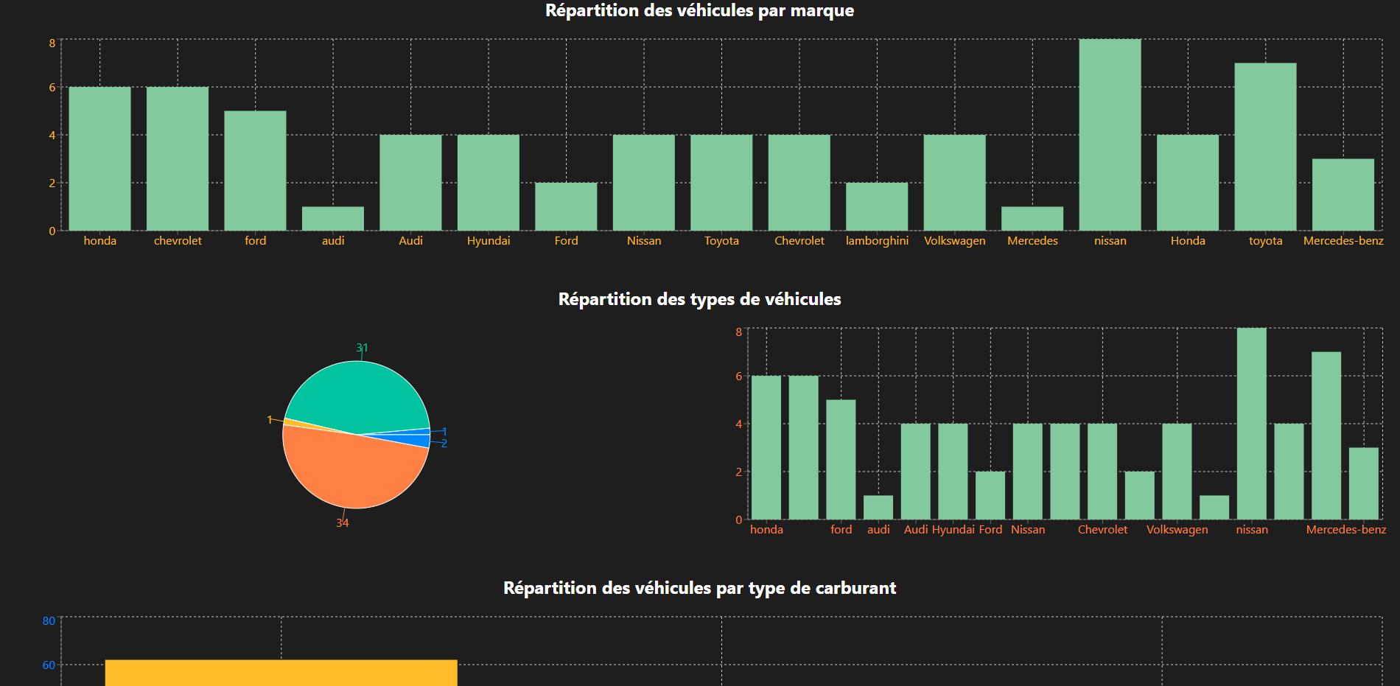
Démonstration du site web Carnet

Slide 10
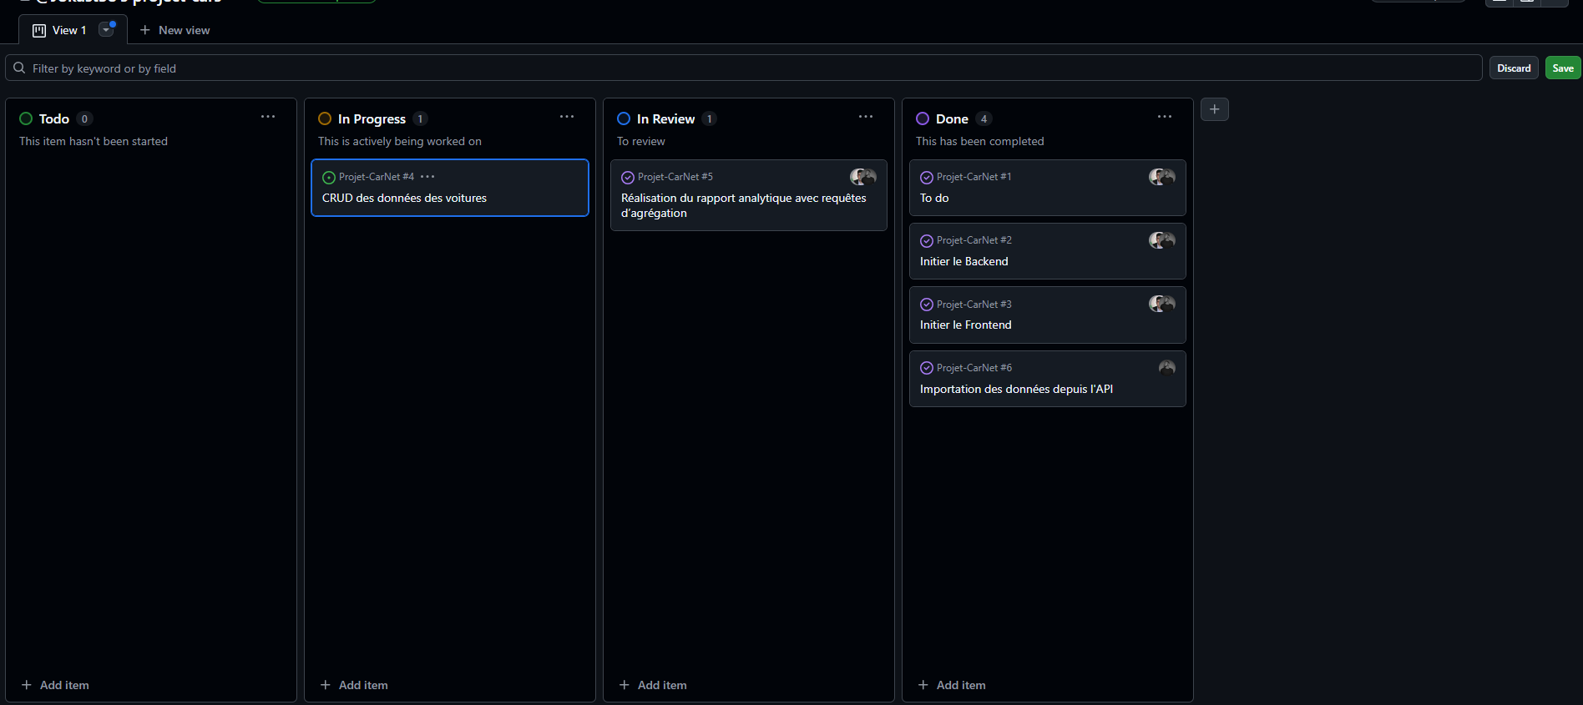
GitHub Project

Slide 11

Défis et solutions
L'exploitation d'API
Les Requêtes
Problème de communication
Défis Affichage

Slide 12

Conclusion et perspectives
1
Récapitulatif
Points clés du projet.
2
Bilan
Compétences acquises et leçons apprises.
3
Perspectives
Amélioration et développement futur du site.
4
Remerciements
Appel à questions.

